Slide 1
Урок-путешествие
«Огонь-друг
и враг человека».
Учитель Лепёхина Л.С.
МОУ «ЛСОШ №2»

Slide 2
Цель урока:
-Познакомиться с … ,
…. и … человека.
-Учиться осторожному обращению с … .
-Учиться быть … за жизнь
и здоровье свое и окружающих.

Slide 3
Цель урока:
-Познакомиться с огнём, другом и врагом человека.
-Учиться осторожному обращению с огнём .
-Учиться быть ответственными
за жизнь и здоровье свое и окружающих.

Slide 4
01
02
03
04
Пожарная
служба
Скорая
помощь
Газовая
служба
милиция

Slide 5
Тест. Задание 1.
Если что-то в глаз попало,
Поврежденный глаз не три,
Позови на помощь старших.
01 02 03 04, вверх вверх вверх вверх

Slide 6
Задание 2.
Если кто-то лезет в дом,
Пробивая двери лбом.
Двери держаться едва-
Позвони скорей « ».
01 02 03 04
влево вправо вниз вверх
4 клетки 4 клетки 4 клетки 4 клетки

Slide 7
Задание 3.
Пожар мы дружно победим Коль позвоним…
01 02 03 04
вниз вверх вправо влево
2 клетки 2 клетки 2 клетки 2 клетки

Slide 8
Задание 4
Запах почувствовал
в квартире
Позвони по ноль …
01 02 03 04 влево влево влево влево 4 клетки 4 клетки 4 клетки 4 клетки

Slide 9
Проверка

Slide 10
Карта путешествий
Село «Огонь-враг»
Село «Огонь-друг»

Slide 11
Огонь-мастер.

Slide 12
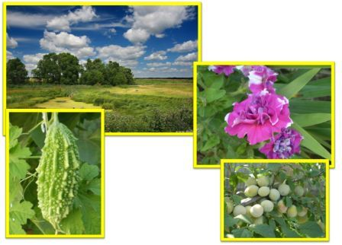
Огонь наш друг.
Зола-это
удобрения.

Slide 13
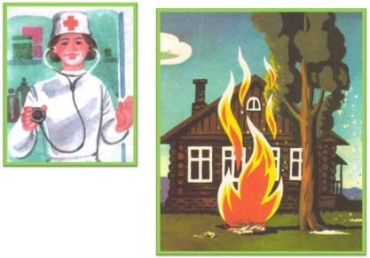
Огонь наш друг.

Slide 14
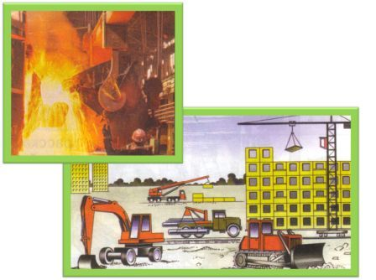
Огонь наш друг.
Огонь помог появиться кирпичу,
Цементу, стеклу, медной ручке,
бронзовой пуговице, кастрюле.
.
Огонь
строит
дома!

Slide 15
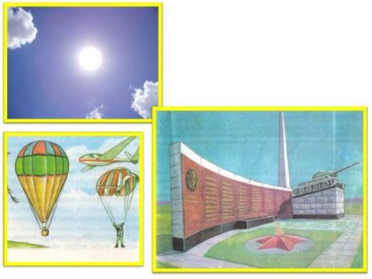
Огонь
наш друг.

Slide 16
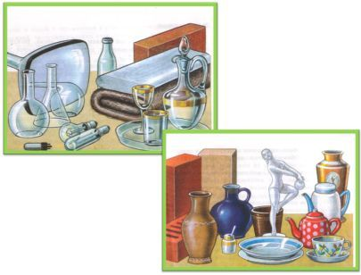
Огонь
наш друг.

Slide 17
Физкультминутка

Slide 18
Приходи, сказка!

Slide 19
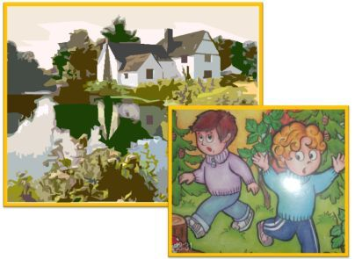

Slide 20
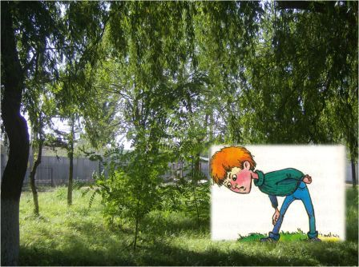

Slide 21
Огонь
наш друг.

Slide 22
Ежегодно в России при пожарах гибнет не менее 10 тысяч человек. В Астраханской области за 2008 год произошло 1122 пожара, при пожарах погиб 91 человек, из них 9 детей. За 2009 год – 153 пожара, погибло 30 человек, из них 5 детей. Для предупреждения пожаров, прежде всего, следует помнить о причинах их возникновения.

Slide 23
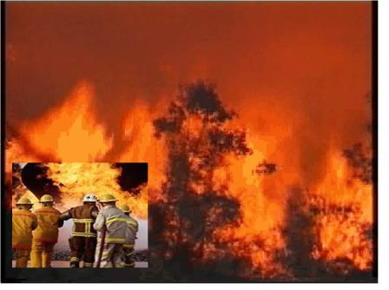
. Злой огонь- огонь пожара,
Злой огонь- огонь войны!
От безжалостного жара
Дни темны,
Поля черны.
Жители земного шара,
Граждане любой страны
Злой огонь
Гасить должны!

Slide 24
Формула безопасности:
- предвидеть опасность;
- при возможности - избегать;
- при необходимости - действовать.

Slide 25
Постарайтесь,
чтоб огонь
был вашим
другом и
никогда не
стал врагом.

Slide 26
Внимание, доброта, тепло, солнце, сочувствие - жёлтый кружок.
Невзрачность, печаль, усталость, тоска, задумчивость – серый кружок.
Мечта, чистота, праздник, торжественность – белый кружок.
Беспомощность, равнодушие, безразличие – синий кружок.
Жизнь, свобода, надежда - зелёный кружок.

